Slide 1

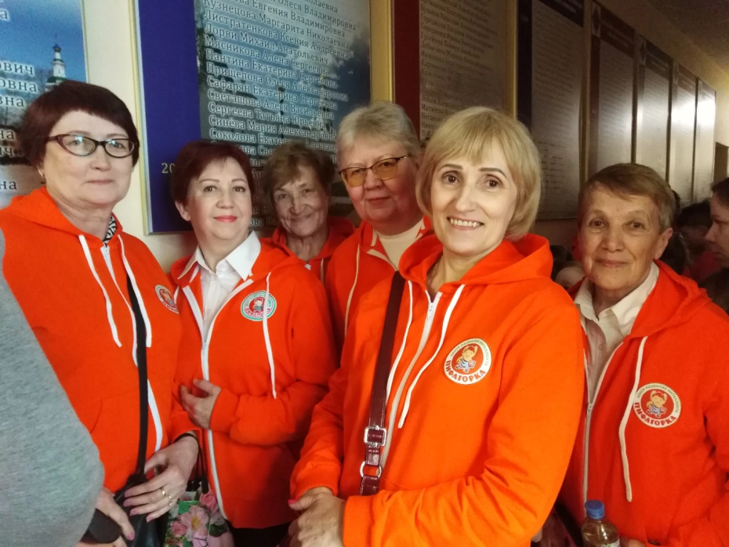
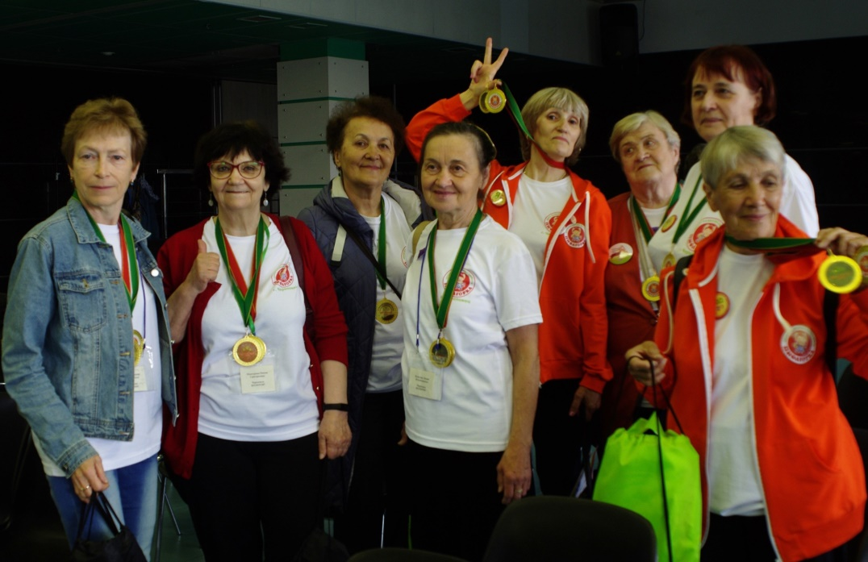
АНО Центр развития внимания и памяти «Учусь легко!»
Восстановление внимания и памяти у жителей Череповца и Вологды старше 55 лет : «Серебряный возраст – Думай, Действуй, Живи!»

Slide 2
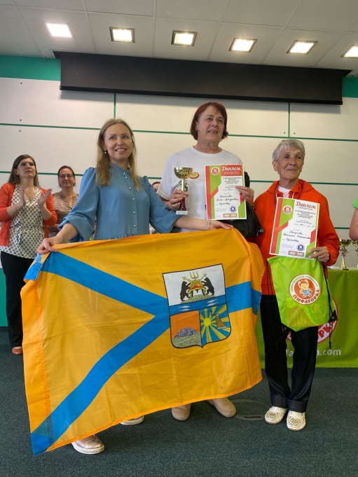
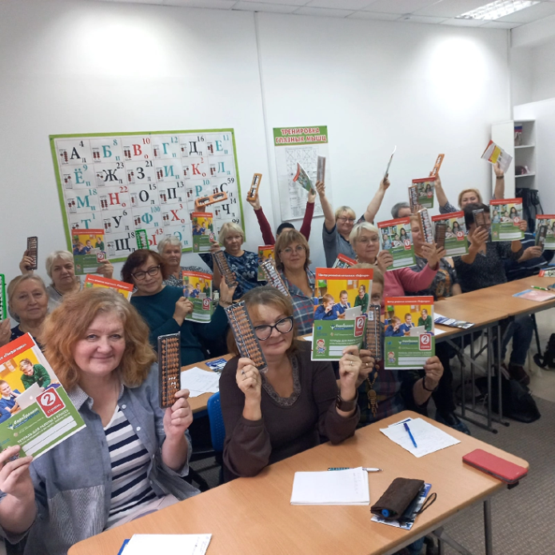
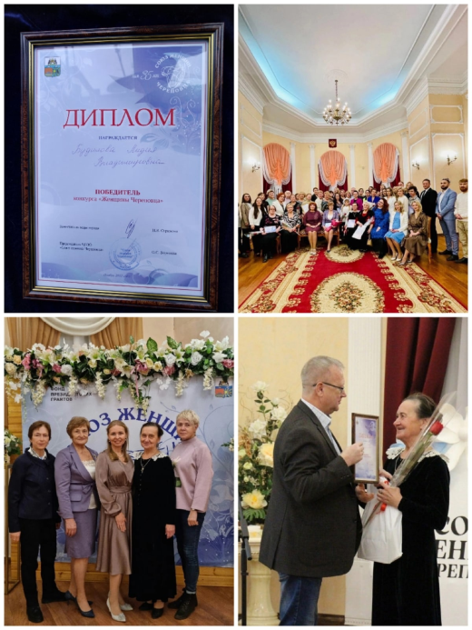
АНО Центр развития внимания и памяти «Учусь легко!»
ПРОЕКТ: «Серебряный возраст – Думай, Действуй, живи!»
Цель проекта:
Улучшение качества жизни путем восстановления внимания, памяти, желания жить и творить у жителей г. Череповца и г. Вологды старше 55 лет.

Slide 3
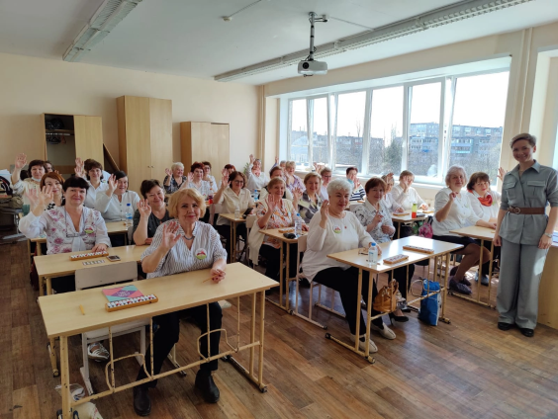
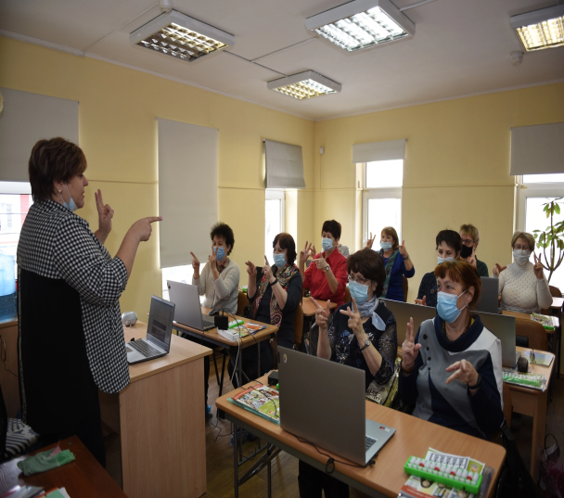
АНО Центр развития внимания и памяти «Учусь легко!»
ПРОЕКТ: «Серебряный возраст – Думай, Действуй, живи!»
Проект реализуется в Череповце и Вологде более 3 лет. За это время обучение прошли более 250 человек. Проект - авторская программа по тренировке головного мозга – внимания, памяти, мышления.
Программа включает: вводную и итоговую диагностику когнитивных функций от нейропсихолога, 12 занятий по тренировке мозга с помощью ментальной арифметики, специальных упражнений и занятий на электронном онлайн-тренажере. А так же встречи в клубе душевного общения и участие в областном турнире по ментальной арифметике.
Участники и выпускники говорят, что проект дал им вторую жизнь, вернул здоровье и радость жизни, помог найти новую профессию, обрести новых друзей и единомышленников даже в возрасте далеко за 60.
фото

Slide 4

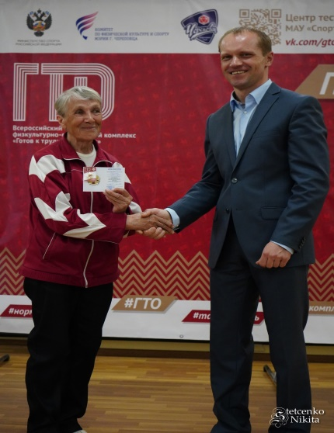
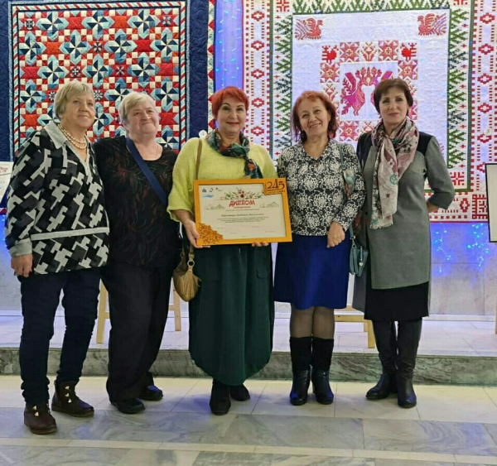
АНО Центр развития внимания и
памяти «Учусь легко!»
ПРОЕКТ: «Серебряный возраст – Думай, Действуй, живи!»
Результат:
Улучшение здоровья и качества жизни участников проекта. Повышение трудовой и жизненной активности.
Более 250 участников проекта за 2021-2022 гг.
Организация областного и 2 городских турниров по ментальной арифметике.
Победа делегации из Череповца в Международном турнире по ментальной арифметике. Введение в регламент турниров категории 55+.
Создание проекта «Марафон здоровья: Радость жизни» от выпускников проекта.
Активное участие выпускников проекта в городских мероприятиях и конкурсах.
Будилова Лидия – «Женщина 2022г.» в категории «Золотой возраст»,
Петрова Светлана – обладатель золотого значка ГТО в 76 лет.
Пресикарь Людмила – неоднократный победитель городского конкурса «Цветочный город»
фото

Slide 5
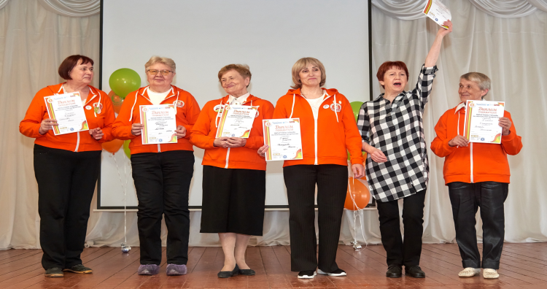
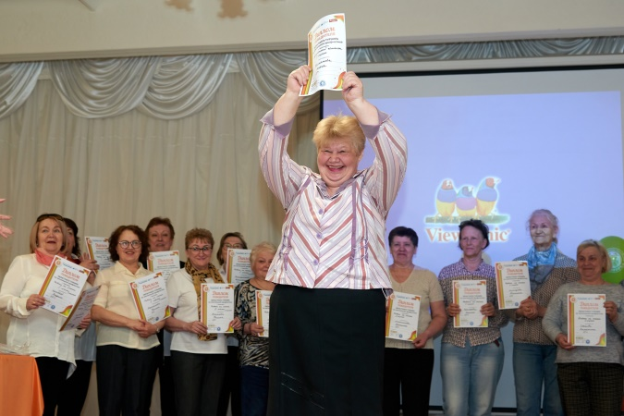
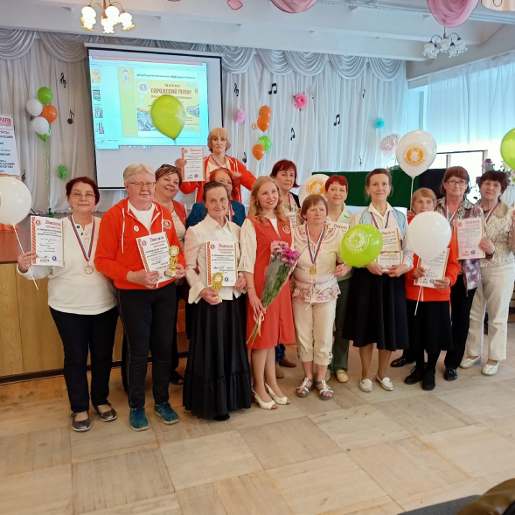
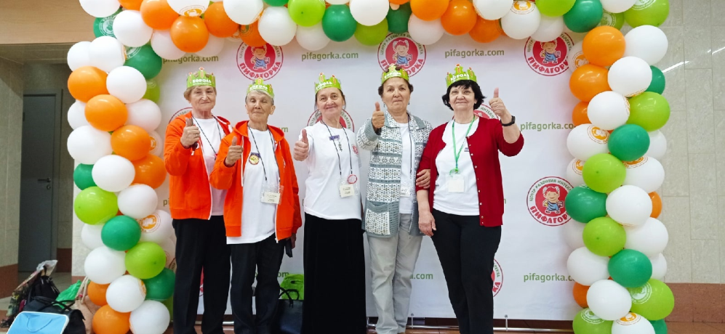
АНО Центр развития внимания и памяти «Учусь легко!»
ПРОЕКТ: «Серебряный возраст – Думай, Действуй, живи!»
Турниры и олимпиады

Slide 6

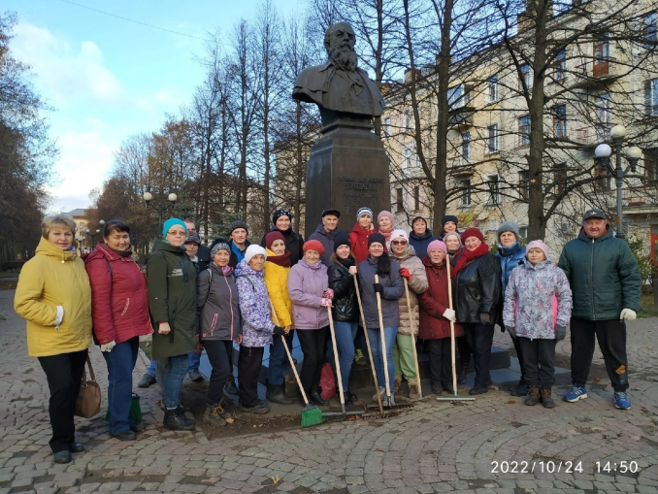
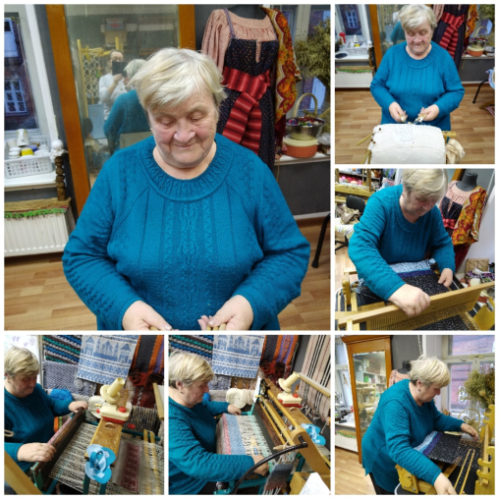
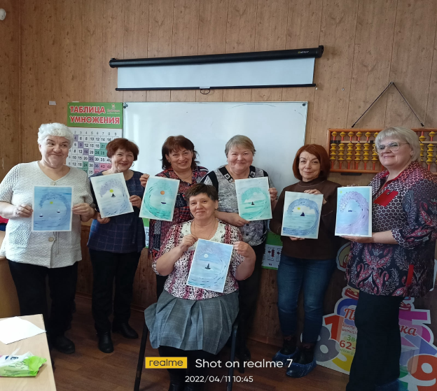
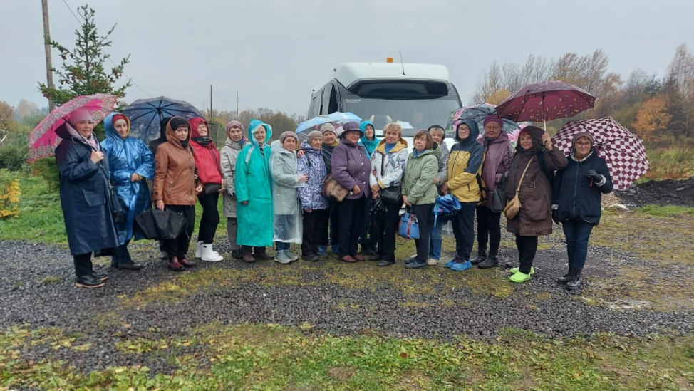
АНО Центр развития внимания и памяти «Учусь легко!»
ПРОЕКТ: «Серебряный возраст – Думай, Действуй, живи!»
Новая активная жизнь

Slide 7
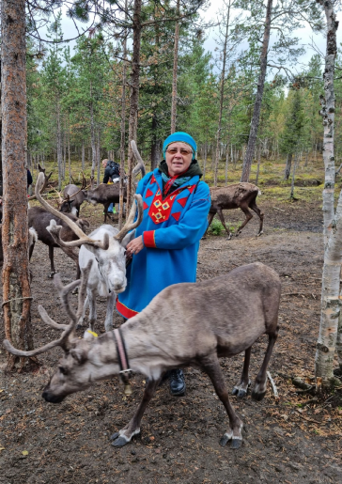
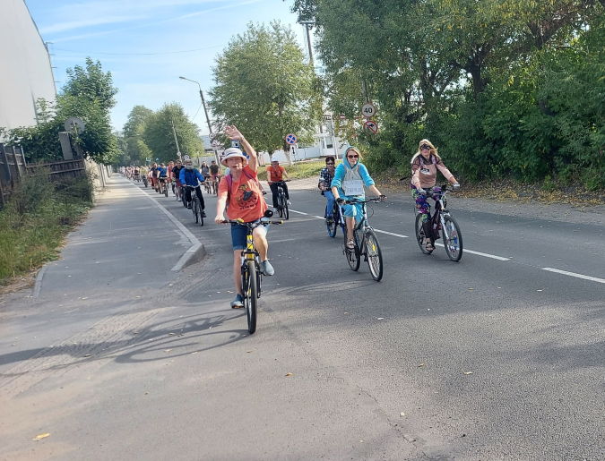
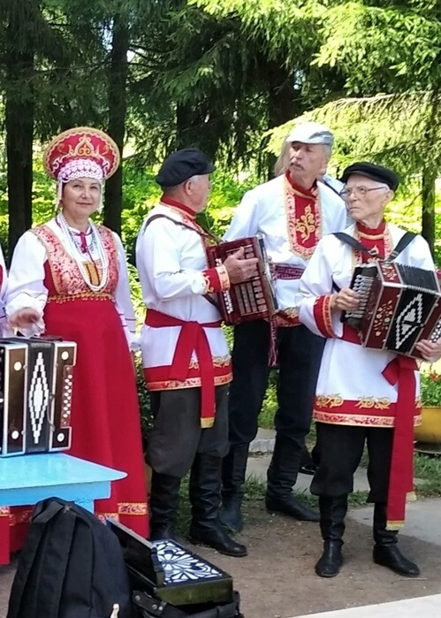
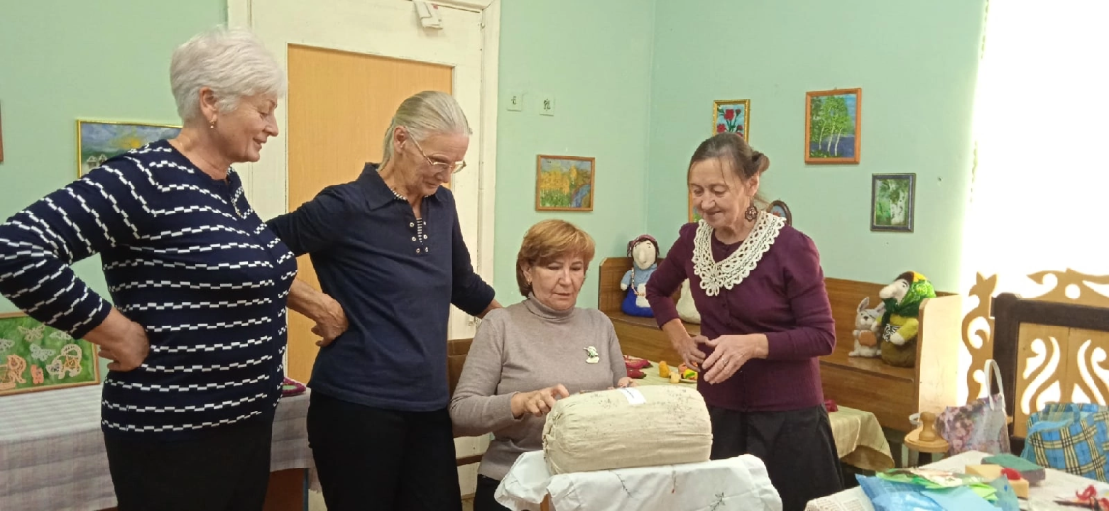
АНО Центр развития внимания и памяти «Учусь легко!»
ПРОЕКТ: «Серебряный возраст – Думай, Действуй, живи!»
Новая активная жизнь

Slide 8
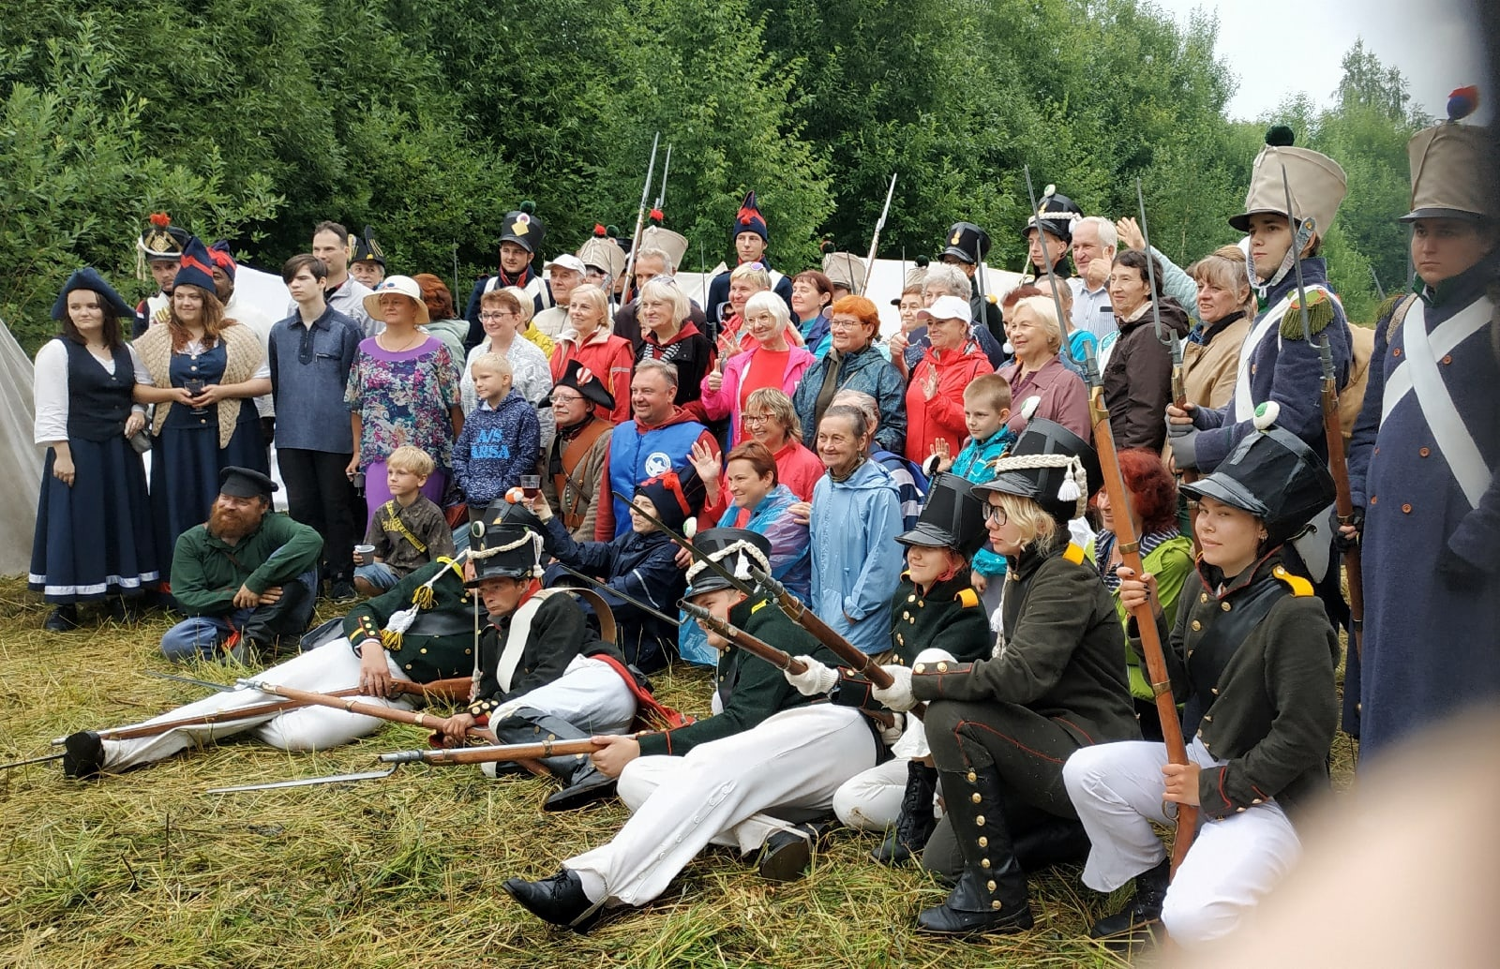

АНО Центр развития внимания и памяти «Учусь легко!»
ПРОЕКТ: «Серебряный возраст – Думай, Действуй, живи!»
Новая активная жизнь

